Slide 1
Detección de Melanoma
con Machine Learning

Slide 2
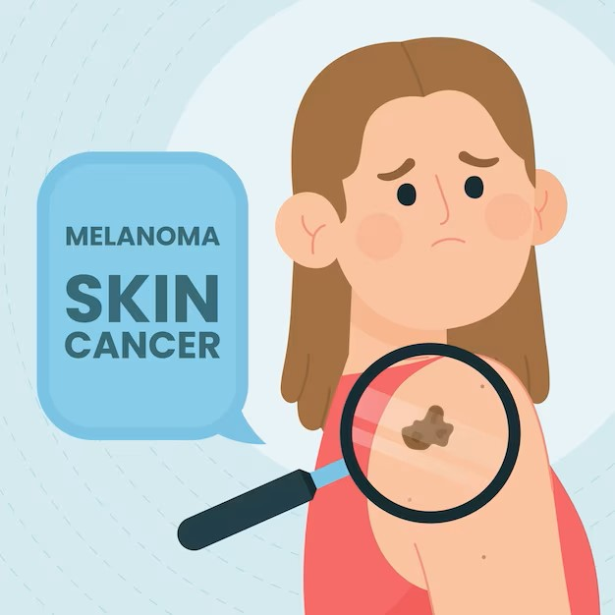
INTRODUCCIÓN
El melanoma es un cáncer de piel agresivo originado en los melanocitos.
La detección temprana mejora las tasas de supervivencia.
El diagnóstico temprano es desafiante debido a la cantidad de casos y la complejidad de las imágenes dermatológicas.
Este proyecto utiliza Machine Learning para desarrollar un modelo de clasificación que detecta lesiones malignas (melanoma) y benignas a partir de imágenes 3D.

Slide 3

OBJETIVOS DEL PROYECTO
Desarrollar un modelo de Machine Learning para detectar melanoma utilizando imágenes 3D de la piel.
Mejorar la precisión y rapidez del diagnóstico mediante la automatización del proceso de clasificación de lesiones.
Facilitar la detección temprana del melanoma sin necesidad de intervención dermatológica inmediata.

Slide 4
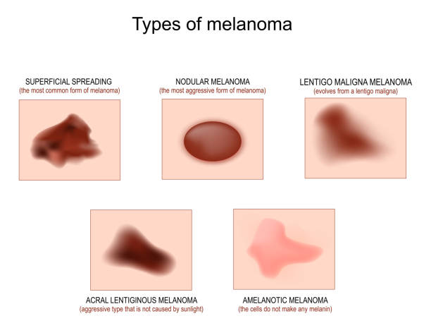
¿QUÉ ES EL MELANOMA?
El melanoma es el tipo más grave de cáncer de piel, ya que puede diseminarse rápidamente a otros órganos si no se detecta a tiempo.
Se origina en los melanocitos, las células que producen pigmento en la piel.

Slide 5

IMPORTANCIA DE LA DETECCIÓN TEMPRANA
La tasa de supervivencia es de aproximadamente el 99% cuando el melanoma se detecta en sus etapas iniciales.
Si no se detecta a tiempo, el melanoma puede diseminarse a otros órganos.
HERRAMIENTAS PARA LA DETECCIÓN TEMPRANA
Autoexamen regular de la piel.
Exámenes dermatológicos periódicos.

Slide 6
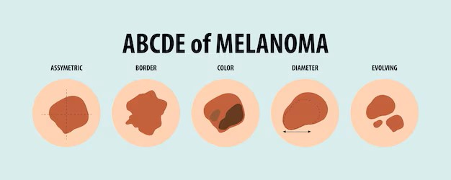
Regla ABCDE para la Detección del Cáncer de Piel

Slide 7
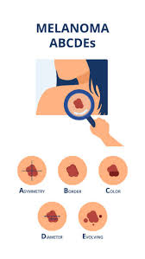
Permite detectar cambios a tiempo, crucial para un diagnóstico temprano y tratamiento efectivo del melanoma.
A - Asimetría: Las mitades del lunar no coinciden.
B - Borde: Bordes irregulares o deshilachados.
C - Color: Múltiples colores o tonos en el lunar.
D - Diámetro: Mayor a 6 mm (tamaño de una goma de lápiz).
E - Evolución: Cambios en tamaño, forma, color, o presencia de síntomas como picazón o sangrado.

Slide 8


DESAFÍOS EN LA DETECCIÓN DEL MELANOMA
Desbalance de clases: El número de casos benignos es mucho mayor que el de melanoma.
Calidad de las imágenes: Las imágenes pueden tener variaciones debido a la iluminación, resolución y calidad de la fotografía.

Slide 9
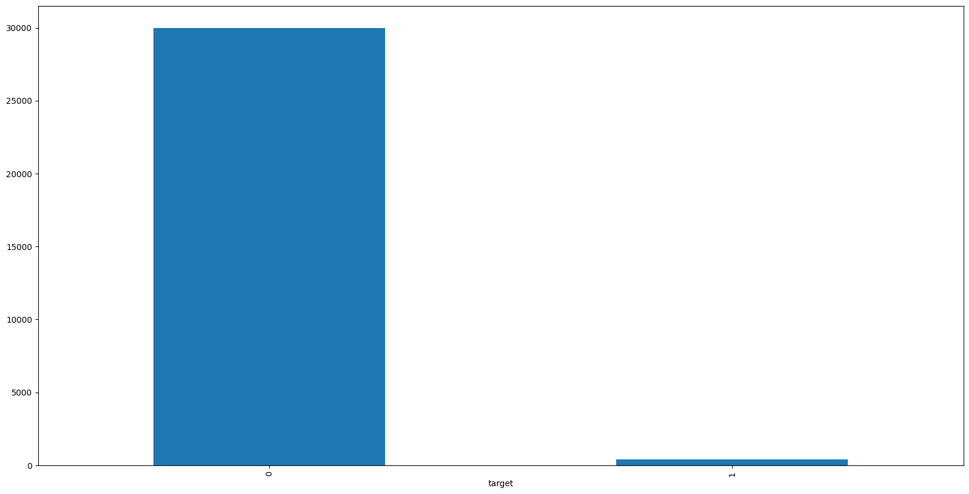

Slide 10
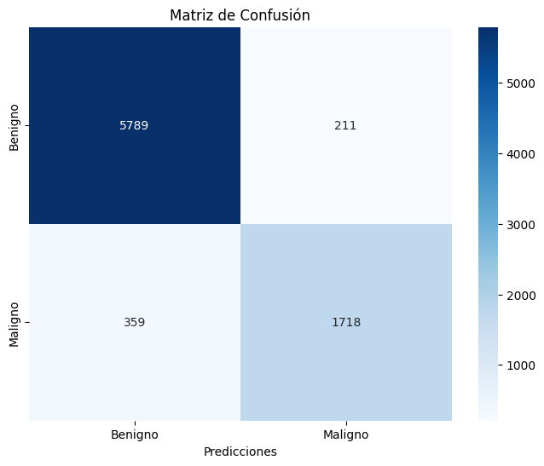
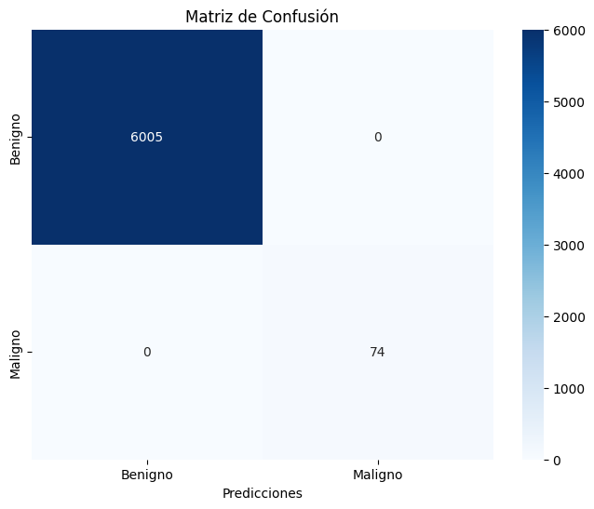
RESULTADOS Y EVALUACIÓN DEL MODELO
CNN
MLP

Slide 11
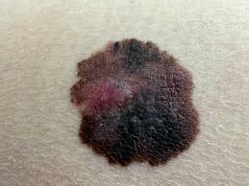
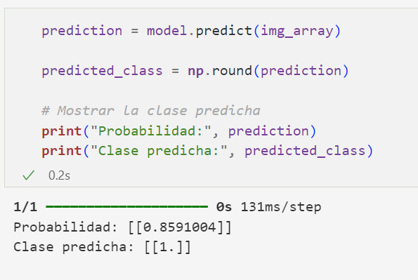
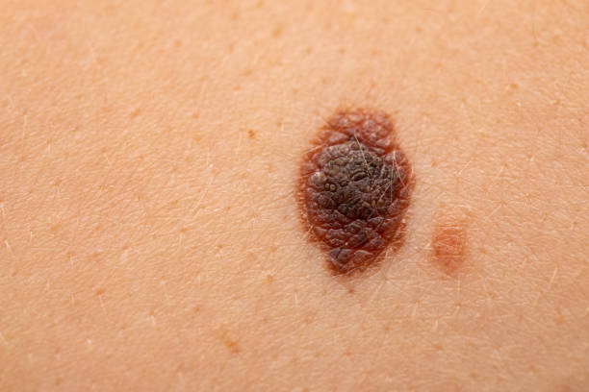
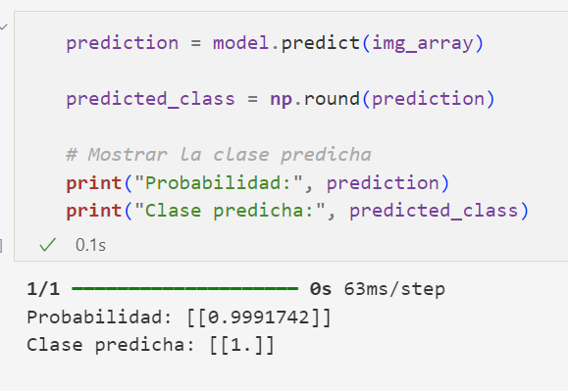
MALIGNO
RESULTADO = 1
MALIGNO
RESULTADO = 1

Slide 12
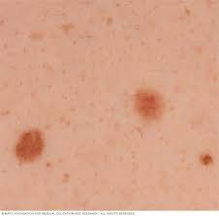
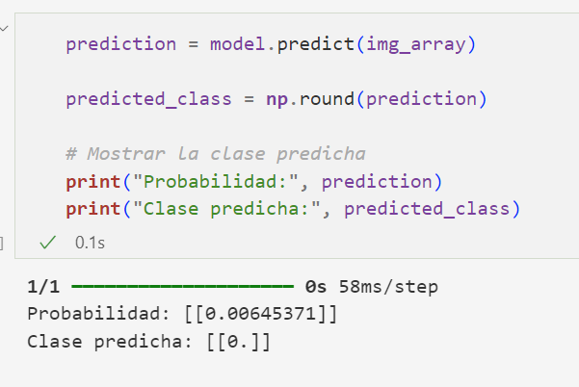
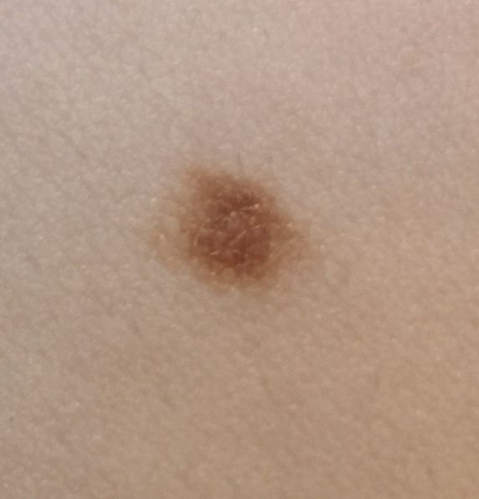

BENIGNO
RESULTADO = 0
BENIGNO
RESULTADO = 0

Slide 13
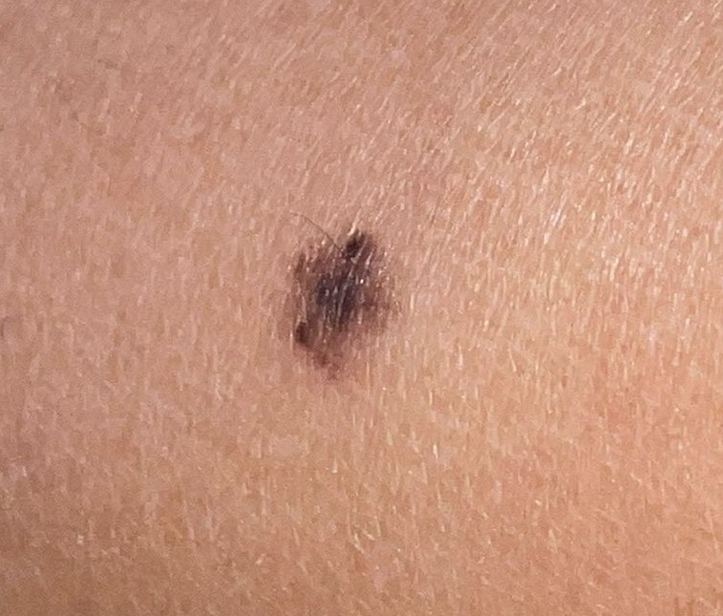
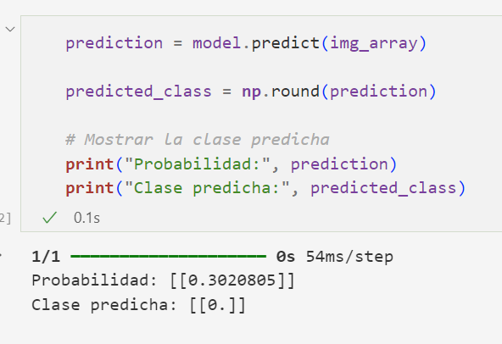

Slide 14

CONCLUSIÓN
La detección temprana del melanoma mediante el uso de Machine Learning es prometedora.
El modelo desarrollado puede mejorar la precisión de los diagnósticos, ayudando a los profesionales de la salud a tomar decisiones informadas y a un diagnóstico más rápido.
El uso de imágenes 3D es crucial para ofrecer un análisis más detallado y preciso de las lesiones en la piel.

Slide 15
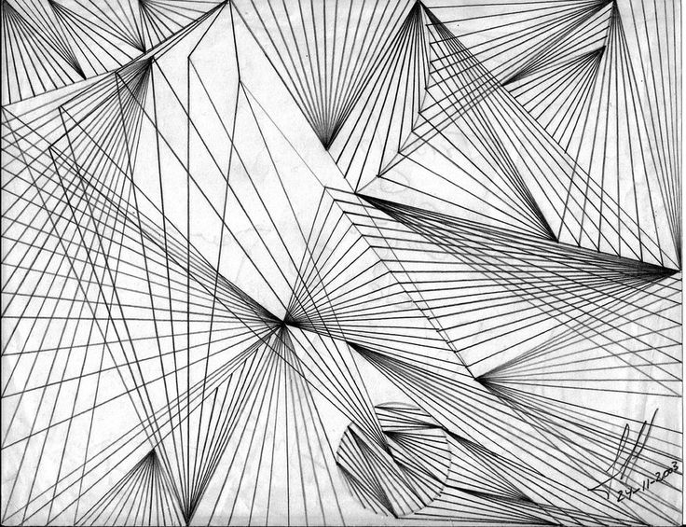
LÍNEAS FUTURAS
Ampliar la base de datos de imágenes para entrenar un modelo más robusto.
Mejorar la precisión.
Implementar técnicas para manejar mejor el desbalance de clases o ampliar la base de datos de imágenes malignas.
Clasificar según el tipo de melanoma.

